Slide 1




客戶體驗滿意度研究調查(自然人)
調查成果發表會
指導單位:
主辦單位:
調查執行:
財團法人台灣金融研訓院
典通股份有限公司
臺灣集中保管結算所

Slide 2
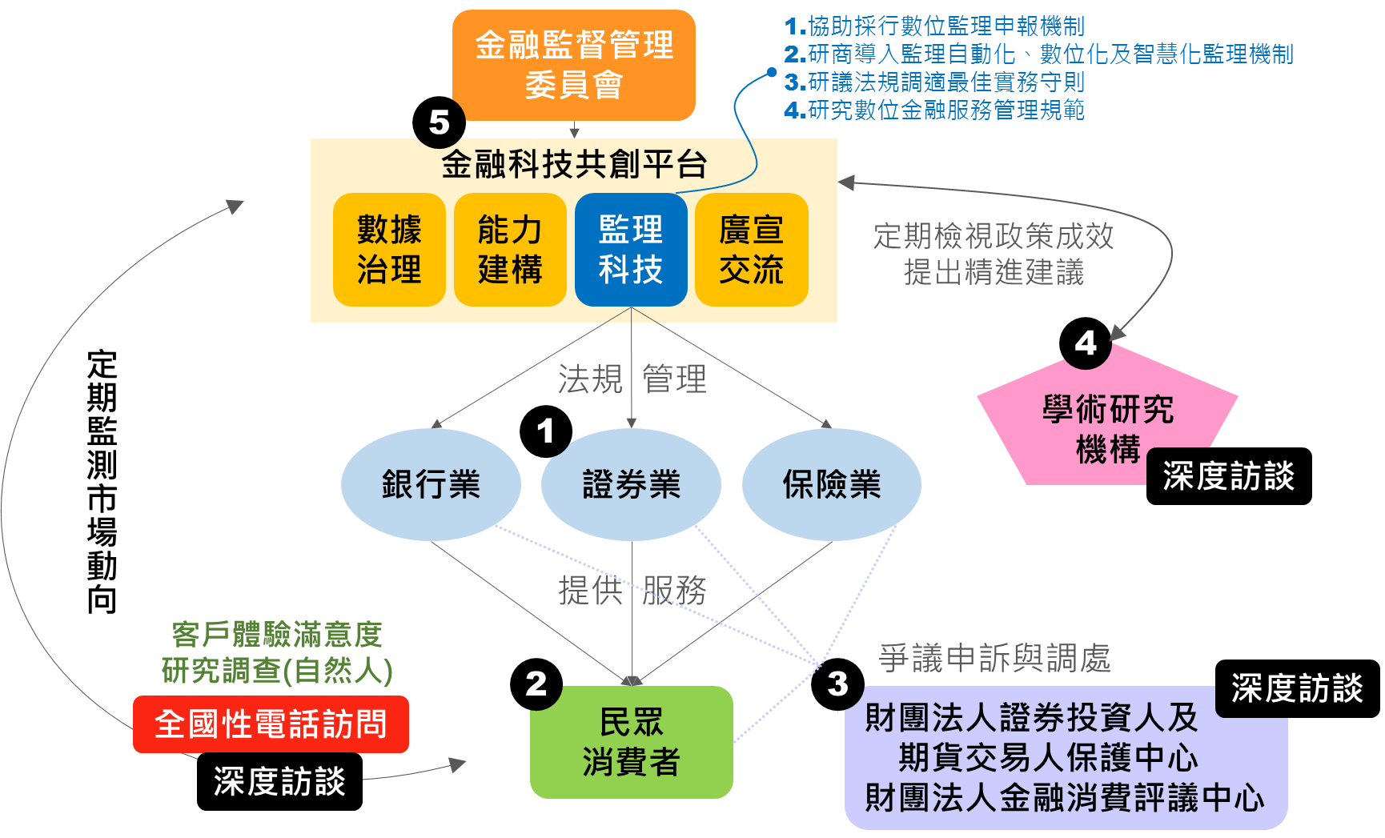
調查目的
深入瞭解消費者(自然人)對金融機構/金融科技相關業者所提供之金融服務體驗及相關建議(例如連結是否有斷點、個資是否遭侵害、數位金融服務需求等)。
藉由公開研究報告，敦促金融服務提供者精進各項服務措施，提升金融包容性及數位金融普及率。
Notes:
需要協助

Slide 3
1
量化調查:市話與手機電話調查

Slide 4

量化調查:電訪調查方法
依據「金融科技發展路徑圖(2.0)」推動措施4-3之具體推動事項3： 深入瞭解消費者(自然人)對金融機構/金融科技相關業者所提供之金融服務體驗及相關建議 (例如連結是否有斷點、個資是否遭侵害、數位金融服務需求等)
調查背景
調查範圍
臺閩地區，包含新北市、臺北市、桃園市、臺中市、臺南市、高雄市、 臺灣省各縣市、金門縣與連江縣
考量18-39歲民眾作息：
1. 都會地區延長到10點
晚間8~10點間適度增加訪員人數
偏遠地區提前於9：30停止撥號
調查母體
年滿18歲以上 數位金融服務使用者
電話調查
訪問時間
平日
假日
調查方法
訪問 時段 | 總計 | 18-29歲 | 30-39歲 | 40-49歲 | 50-59歲 | 60歲 及以上
18:30-19:00 | 100.0% | 5.1% | 13.6% | 15.7% | 27.3% | 38.4%
19:00-20:00 | 100.0% | 8.1% | 10.9% | 16.9% | 31.9% | 32.3%
20:00-21:00 | 100.0% | 5.3% | 13.5% | 22.8% | 28.5% | 29.9%
21:00-22:00 | 100.0% | 7.8% | 15.0% | 23.4% | 29.8% | 24.0%
採電話訪問
調查期間
於3月10日至4月5日
早
午
晚
調查時間
平日晚間18：30至22：00、假日上午/下午/晚間 (配合民眾作息、取樣多元)

Slide 5
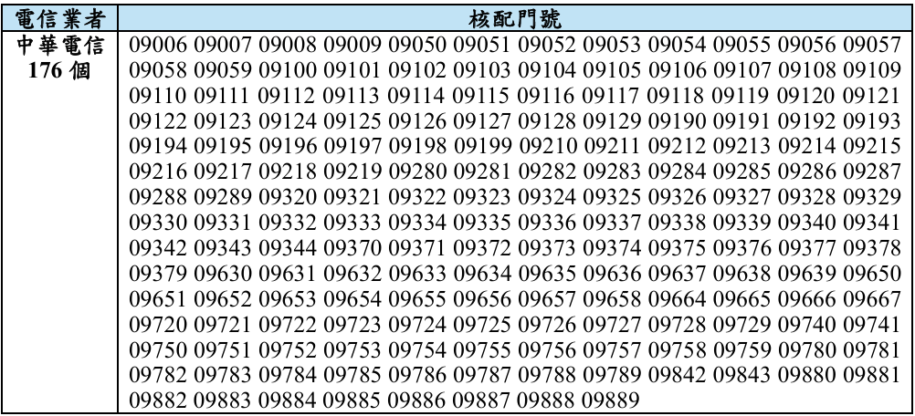
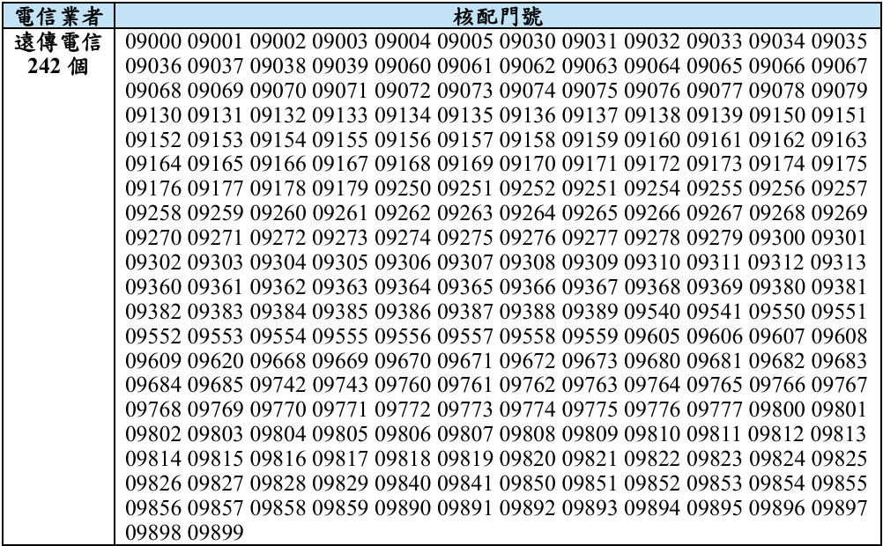
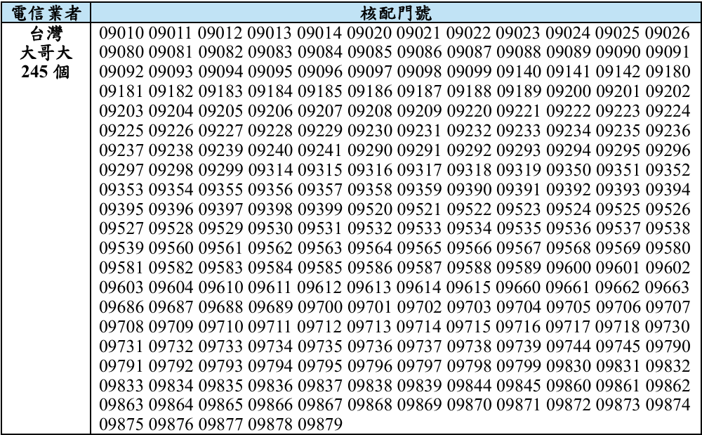
量化調查:市話、手機調查雙軌進行
市話調查
手機調查
至少完成1,000份有使用經驗者
抽樣方法：
CATI系統760萬筆中華電信市話資料庫
採分層隨機抽樣法。
運用「規模等比例機率抽樣」(PPS)抽出電話局碼組合，後4碼隨機組合訪問電話樣本。
電話接通之後排除非住宅用戶
至少完成1,000份有使用經驗者
抽樣方法：
運用「行動通信網路業務用戶號碼核配資料」前5碼， 後5碼隨機組合訪問電話樣本。
排除營業用、公司/單位配給使用用戶。

Slide 6
量化調查:市話、手機樣本達2,000人
縣市別 | 18歲以上 母體人數 (A) | 18歲以上 數位金融 服務使用率* (B) | 數位金融服務使用者 |  | 市話與手機合併 樣本配置
 |  |  | 母體人數 (C) | 比例分布 (D) | 比例配置 | 增補後
總計 | 20,056,099 | 62.5% | 12,506,080 | 100.0% | 1,947 | 2,000
新北市 | 3,500,258 | 47.2% | 1,651,812 | 13.2% | 257 | 258
臺北市 | 2,128,562 | 66.9% | 1,422,946 | 11.4% | 221 | 221
桃園市 | 1,956,251 | 68.2% | 1,334,217 | 10.7% | 208 | 208
臺中市 | 2,406,506 | 60.0% | 1,444,865 | 11.6% | 225 | 225
臺南市 | 1,603,781 | 72.7% | 1,166,481 | 9.3% | 182 | 182
高雄市 | 2,364,463 | 58.8% | 1,389,221 | 11.1% | 216 | 216
宜蘭縣 | 387,990 | 63.8% | 247,487 | 2.0% | 39 | 39
新竹縣 | 485,474 | 66.0% | 320,574 | 2.6% | 50 | 50
苗栗縣 | 458,387 | 70.1% | 321,249 | 2.6% | 50 | 50
彰化縣 | 1,051,241 | 65.4% | 687,116 | 5.5% | 107 | 107
南投縣 | 413,538 | 59.5% | 246,162 | 2.0% | 38 | 38
雲林縣 | 572,428 | 69.5% | 398,038 | 3.2% | 62 | 62
嘉義縣 | 428,446 | 60.7% | 260,260 | 2.1% | 40 | 40
屏東縣 | 692,699 | 60.0% | 415,651 | 3.3% | 65 | 65
臺東縣 | 182,134 | 69.0% | 125,659 | 1.0% | 20 | 30
花蓮縣 | 273,087 | 71.9% | 196,260 | 1.6% | 31 | 31
澎湖縣 | 95,457 | 72.7% | 69,362 | 0.6% | 11 | 30
基隆市 | 319,027 | 70.8% | 225,752 | 1.8% | 35 | 35
新竹市 | 371,783 | 92.1% | 342,495 | 2.7% | 53 | 53
嘉義市 | 222,762 | 64.7% | 144,076 | 1.2% | 22 | 30
金馬地區 | 141,825 | 68.0% | 96,397 | 0.8% | 15 | 30
以內政部113年11月人口統計資料為基礎，計算各縣市18歲以上人口數(A)。
擷取各縣市數位金融服務使用率(B)，以此比例計算各縣市數位金融服務使用人數(C=A*B)，總計12,506,080人。
計算數位金融服務使用者各縣市結構分布(C)，為求調查分析結果之穩定性，不足30分之縣市增補至30份，總計2,000份有效樣本。
調查完成後合併市話與手機樣本，依縣市人口數、性別、年齡層、教育程度進行檢定及加權推估，使樣本結構具有母體代表性。
第一階段手機調查先行
第二階段市話調查補充各縣市數位金融服務使用者目標數
*說明：財團法人資訊工業策進會113年智慧國家數位生活服務指標建構與維護一案，將「數位金融與行動支付」定義為提供數位金融相關服務，例如網路銀行、理財證券交易、線上投保、加密貨幣、線上信用卡支付等，及各種行動支付服務，例如LINE Pay、街口支付、全聯PX Pay、全支付、台灣 Pay、Apple Pay及自動繳費機。
註1：18歲以上母體人數資料來源為內政部戶政司113年11月人口統計。
註2：數位金融服務使用率資料來源為財團法人資訊工業策進會(2024)，邁向智慧國家決策支援暨科技計畫推動諮詢計畫。

Slide 7
量化調查:調查問卷內容
問卷初稿經兩次工作會議、前測試訪調查修正及一次專家諮詢會議討論後定稿。
有使用數位金融服務者(至少2,000份有效樣本)
數位金融使用行為
滿意度與服務項目評價
推估數位金融服務使用人數
*依有使用金融服務項目
逐一詢問
使用頻率
數位金融
服務未來性
最近三個月
有無使用以下 數位金融服務 (複選題)
使用多久
十八歲以上民眾接聽電話
【基本資料】
性別
年齡
居住縣市
教育程度
個人月收入
最常使用項目
有使用經驗
交易安全信心程度
使用滿意度
網路銀行
行動銀行
行動支付
數位金融整體滿意度
滿意
項目
不滿意項目
以手機或電腦進行證券/期貨/選擇權/基金交易
期待未來發展重點
滿意
原因
不滿意原因
沒有使用經驗
中斷使用者
網路投保及線上申辦保險服務
沒有使用經驗者
沒有原因
接受訪談的意願
第二階段
質化研究
深度訪談
中斷使用者
中斷使用原因

Slide 8
2
質化研究:深度訪談

Slide 9
質化研究:深度訪談對象
訪談對象 | 人數 | 訪談目的與蒐集重點
非數位金融用戶 | 10 | 了解會上網但仍未使用數位金融服務者之意見(包含年輕族群、高齡者、身心障礙者(視覺)、新住民等)
數位金融用戶 | 5 | 了解使用數位金融服務者不便之處
業界專家學者 | 6 | 了解近年數位金融服務研究關注構面、實務推動困境，以及相關政策建議(如數位身分驗證、普惠金融等)
財團法人證券投資人及期貨交易人保護中心 | 1 | 了解目前數位證券與期貨的民事爭議事件申訴與調處現況，以及相關法規是否完備、未來政策建議等
財團法人金融消費評議中心 | 1 | 了解目前金融商品或服務(存款、信用卡、保險、投資等)所生之民事爭議處理現況，以及相關法規是否完備、未來政策建議等
總計 | 23
消費者
不想用的原因(習慣/個資)
不會用的情境(申辦/功能)
不想用 不會用 | 想使用 不會用
不想用 會使用 | 想使用 會使用
中斷使用者
非使用者
有使用 數位金融服務者
滿意度最低指標-使用者遭遇的困難/不便/斷點
不同身分使用者的困境
高齡者閱讀障礙
視障者語音朗誦
其他進入障礙 等…

Slide 10
質化研究:深度訪談對象
代碼 | 訪談對象 | 性別 | 年齡 | 縣市 | 學歷 | 收入
A1 | 非數位金融用戶 | 男性 | 18-19歲 | 南投縣 | 高中職 | 2-3萬
A2 |  | 女性 | 60歲以上 | 新北市 | 國(初)中 | 2萬以下
A3 |  | 男性 | 50-59歲 | 雲林縣 | 專科 | 5-6萬
A4 |  | 女性 (視障者) | 50-59歲 | 新北市 | 大學 | 2-3萬
A5 |  | 男性 | 60歲以上 | 雲林縣 | 國(初)中 | 2-3萬
A6 |  | 男性 | 60歲以上 | 新北市 | 高中職 | 3-4萬
A7 |  | 女性 | 60歲以上 | 臺北市 | 小學 | 2萬以下
B1 | 中斷 使用者 | 女性 | 40∼49歲 | 新竹縣 | 專科 | 2-3萬
B2 |  | 男性 | 50-59歲 | 桃園市 | 大學 | 3-4萬
B3 |  | 男性 | 30-39歲 | 嘉義市 | 大學 | 2-3萬
C1 | 數位金融用戶 | 女性 | 30-39歲 | 新北市 | 大學 | 3-4萬
C2 |  | 男性 | 30-39歲 | 新北市 | 大學 | 20-50萬
C3 |  | 男性 | 30-39歲 | 彰化縣 | 大學 | 15-20萬
C4 |  | 女性 | 60歲以上 | 新北市 | 高中職 | 4-5萬
C5 |  | 女性 (身障者) | 40∼49歲 | 新北市 | 高中 | 2-3萬
代碼 | 訪談單位/專家
D1 | 財團法人證券投資人及期貨交易人保護中心
D2 | 財團法人金融消費評議中心
E1 | 金融相關公會及業者 | 中華民國人壽保險商業同業公會
E2 |  | 中華民國產物保險商業同業公會
E3 |  | 中華民國證券商業同業公會
E4 |  | 中華民國銀行商業同業公會全國聯合會
E5 | 專家學者 | 專家學者
E6 | 專家學者 | 專家學者
10位 | 非使用者/中斷使用者 (4位60歲以上)
5位 | 使用者
2單位 | 消費爭議申訴與調處
4單位 | 金融相關公會及業者
2位 | 專家學者

Slide 11
質化研究:深度訪談提問方向
「數位金融服務」使用經驗、頻率
使用面臨困難
數位金融服務未來發展性看法
受訪者個人資料
數位使用行為與能力探索
沒有使用「數位金融服務」的原因、困難
數位金融服務未來發展性看法
受訪者個人資料
數位
金融用戶
非數位
金融用戶
01
02
03
04
金融相關公會、
業者及專家學者
消費爭議申訴
與調處
基本介紹與機構角色定位
數位金融服務下的爭議處理現況
現行法規與制度面檢視
與其他單位協作與制度整合
政策建議與未來展望
我國與鄰近國家產業 現況
數位技術應用與創新業者
消費者行為與信任建構
未來展望與趨勢預測
政策與法規環境

Slide 12
3
量化調查與質化研究整合分析

Slide 13
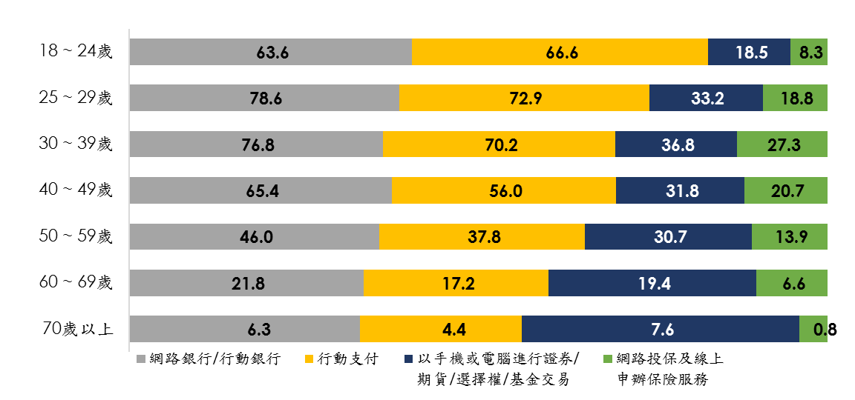
使用數位金融服務具高滿意度
18~24歲、25~29歲者有使用網路/行動銀行、行動支付比例較高。
30~39歲、40~49歲、50~59歲者有使用證券/期貨、網路投保比例相對較高。
說明：18歲以上最近三個月有使用數位金融服務經驗的民眾，2,128人。
數值為各年齡層內有使用數位金融服務者的百分比，因此加總不等於100.0%。

Slide 14
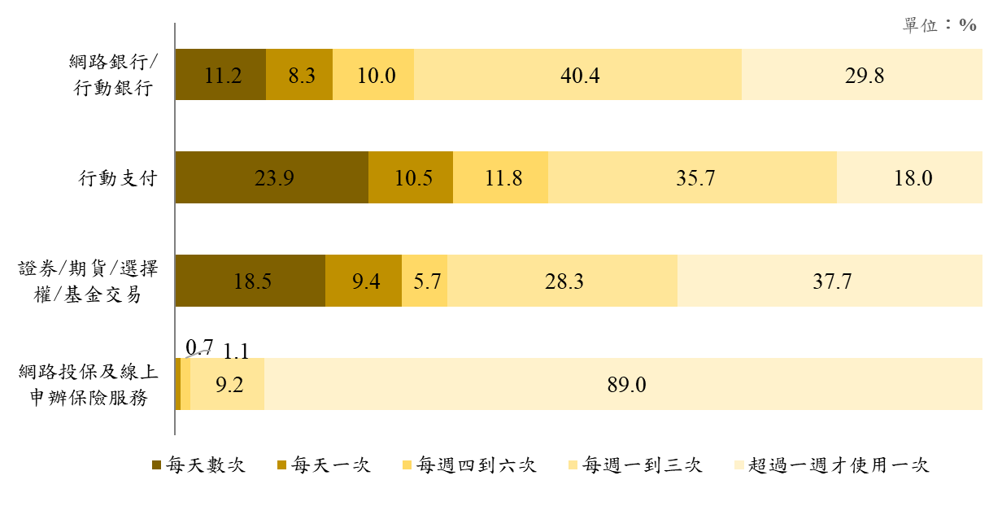
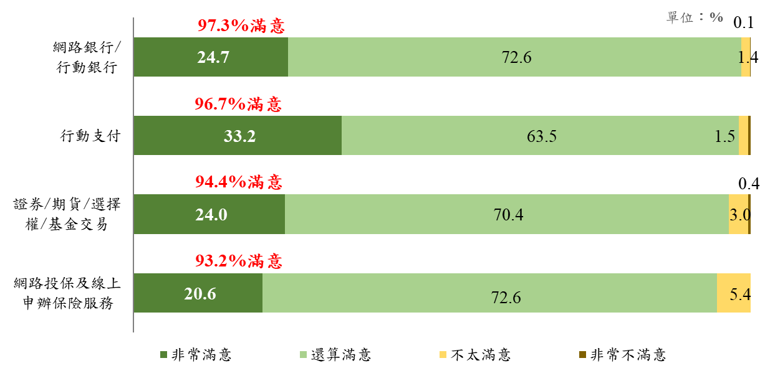
使用數位金融服務具高滿意度
使用頻率差異與服務內容有關，日常生活隨時可能用到小額支付、行動支付，34.4%的使用者每天至少使用一次或以上。
「網路投保及線上申辦保險服務」使用頻率相對較低。
各服務項目使用滿意度都在九成以上。
原始題目:
1：請問您最近三個月內使用OOOO的頻率是如何？
4：請問您對OOOO整體使用覺得滿不滿意？【訪員請追問強弱度】

Slide 15
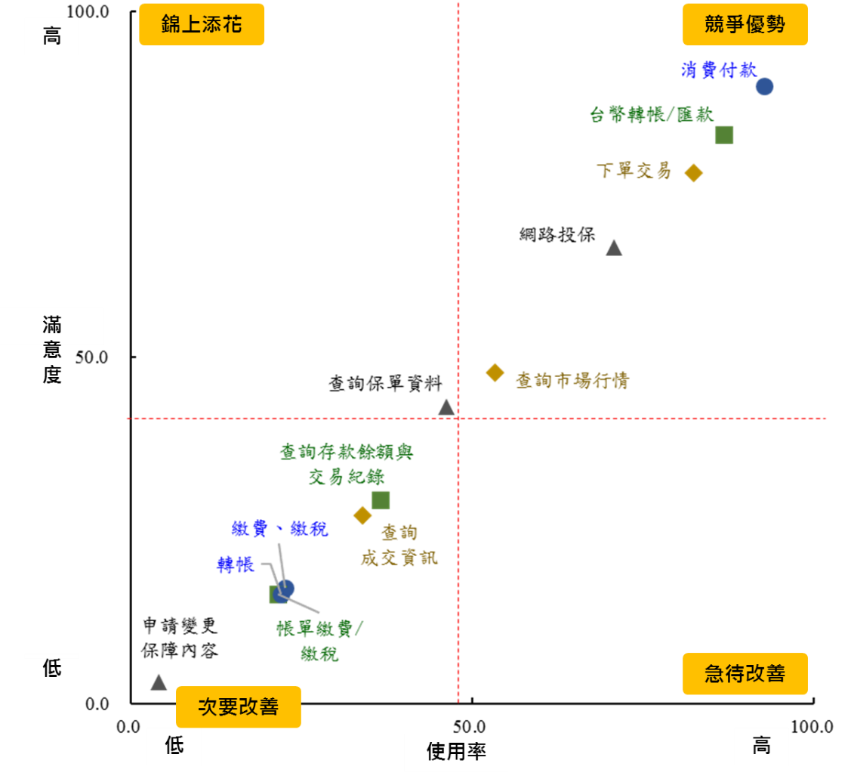
數位金融服務內容有明確競爭優勢
服務滿意
各項目都有1~2項消費者高度偏好的殺手級服務內容。
消費者在許多服務內容較少使用，甚至不清楚服務細節，使得數位金融服務應用範圍無法繼續擴大。
有5項服務內容位在「競爭優勢」區。
有1項服務內容位在「服務滿意」區。
有6項服務內容在「次要改善」區。
沒有服務內容位在「急待改善」區。
四象限分析：
「最常使用的服務目」(使用率)及「最滿意服務內容」(滿意度)組合四象限，以平均數為分界點。
將四大項目使用率前三項服務內容納入分析，共計12項服務內容。

Slide 16
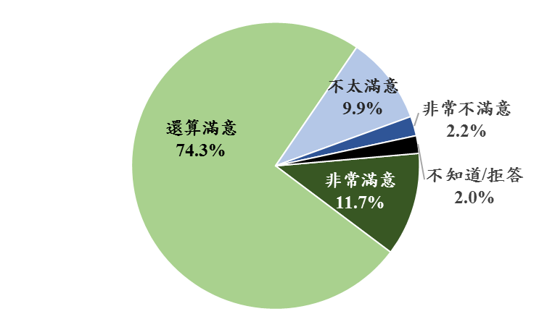
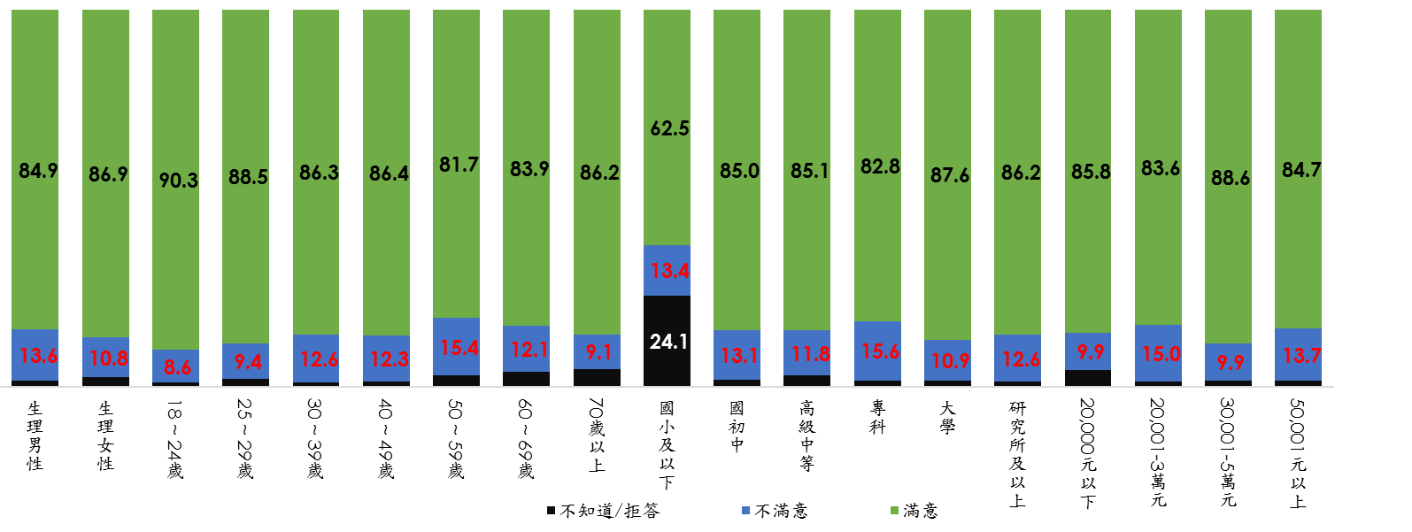
消費者整體滿意度達86.0%
86.0%絕大多數使用者表示「滿意」，僅12.1%「不滿意」。顯示整體服務滿意度看法上獲得民眾的高度認同。
以個人月收入30,001-50,000元的民眾有信心的比例最高；而個人月收入20,001-30,000元者較低。
說明：18歲以上最近三個月內有使用數位金融服務的民眾，2,128人。

Slide 17
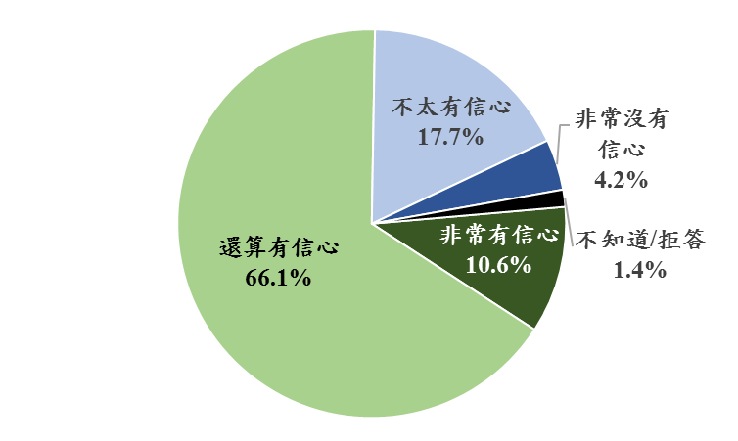
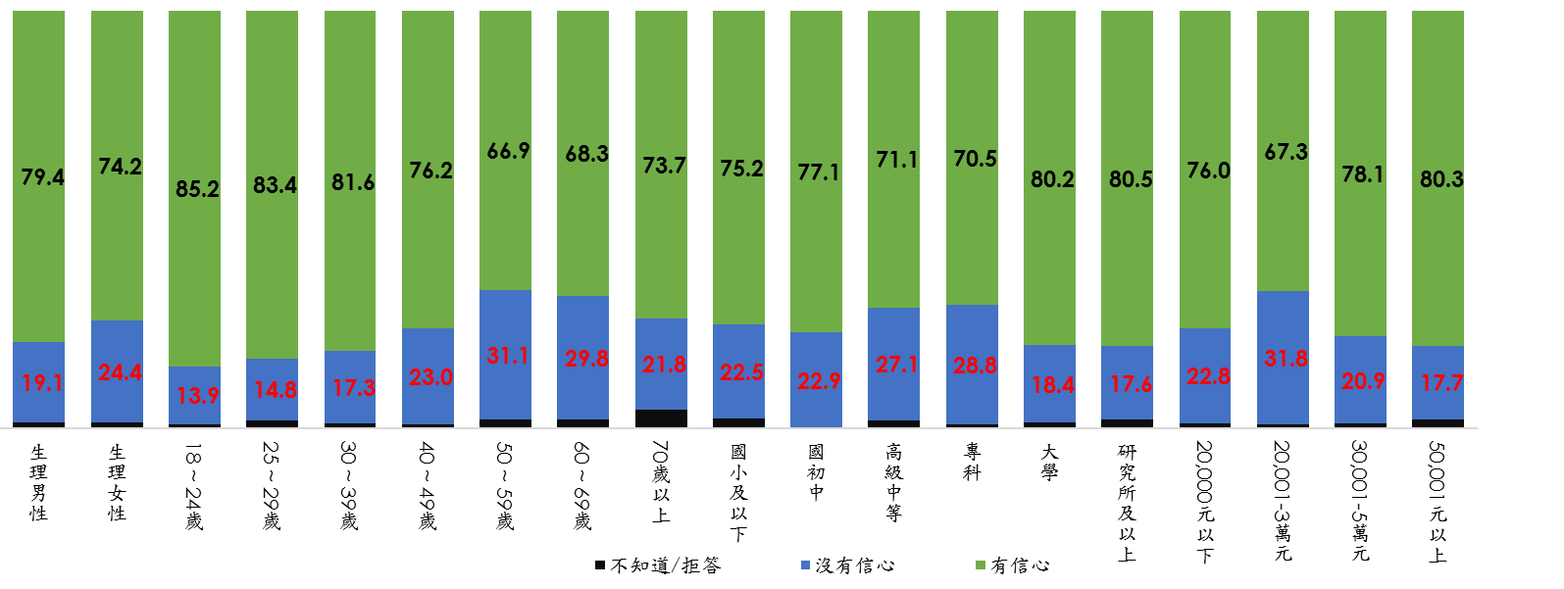
消費者對交易安全信心有待提升
76.7%大多數使用者「有信心」，僅有21.9%「沒有信心」。顯示使用「交易安全」信心看法獲得民眾較高認同。
以男性、18~24歲、大學、研究所及以上、個人月收入50,001元以上的民眾有信心的比例最高。
說明：18歲以上最近三個月內有使用數位金融服務的民眾，2,128人。

Slide 18
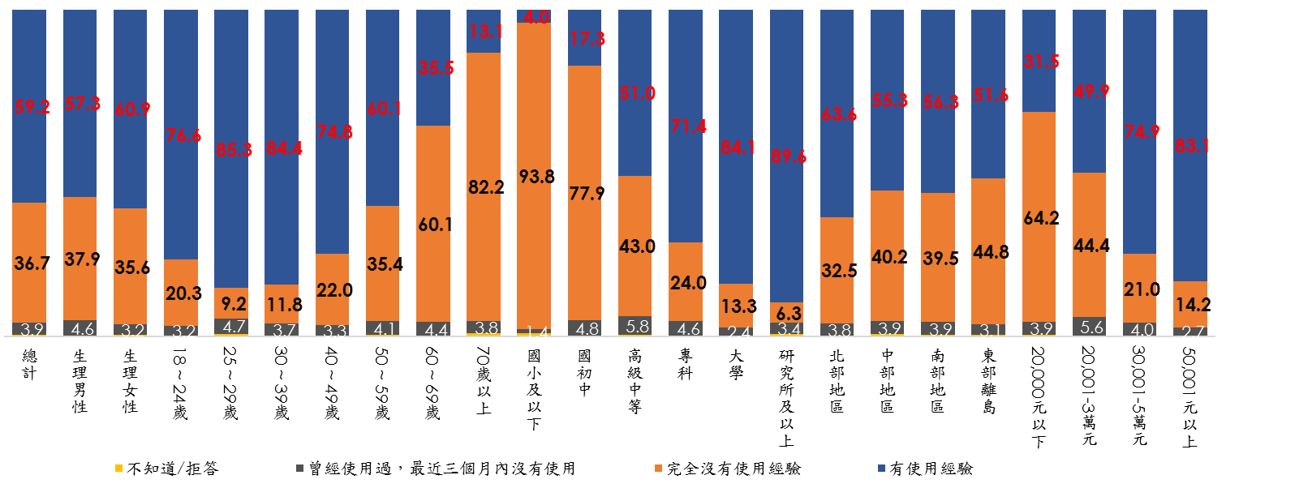
誰在門外??
18歲以上民眾59.2%過去三個月內有使用數位金融服務經驗，推算約1,186萬8,744人。
以女性、年齡層越小、教育程度越高、居住北部地區、個人月收入越高者，有使用比例越高。
說明：18歲以上民眾，3,596人。原始題目「Z1：請問您最近三個月內有沒有使用過以下的數位金融服務？（可複選，逐一提示選項）

Slide 19
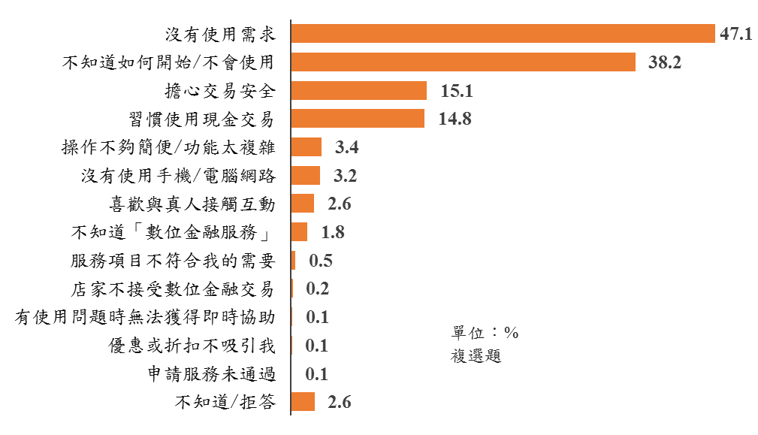
未使用數位金融服務原因
未使用原因以「沒有使用需求」(如沒有需要、用不到、年紀大用不到等)、「不知道如何開始/不會使用」(如不會用、不識字不會用等)。
[本身能力/習慣]
「擔心交易安全」是未使用者的最大阻礙要素。
[系統/環境因素]
說明：18歲以上最近三個月完全沒有使用數位金融服務的民眾，1,330人。

Slide 20
從消費者角度討論
雖然數位金融已成主流，但受限於認知、操作、資安與法規等因素，部分族群仍面臨進入障礙，且不同情境下的使用需求與習慣各異。
消費者普遍期待服務能更簡單、安全、包容，並善用創新科技以強化互動與便利性。
進入障礙：
誰在門外？為什麼進不來？
使用情境：
在哪裡用？怎麼用？
未來期待：
消費者希望什麼？
60歲(35.5%)/70歲以上(13.1%)
國初中(17.3%)使用比例偏低
使用的服務內容集中、單一
提升交易安全與整合服務
數位弱勢族群(高齡、身障者)對介面複雜性存疑
信任缺口是最大心魔
知識落差造成焦慮感
高度生活化場景應用
功能導向型使用
多元業者選擇中仍有落差
更強的資安與身分保障
介面簡化+語音/圖像輔助
AI個人化服務與智能客服
普惠與可近性

Slide 21
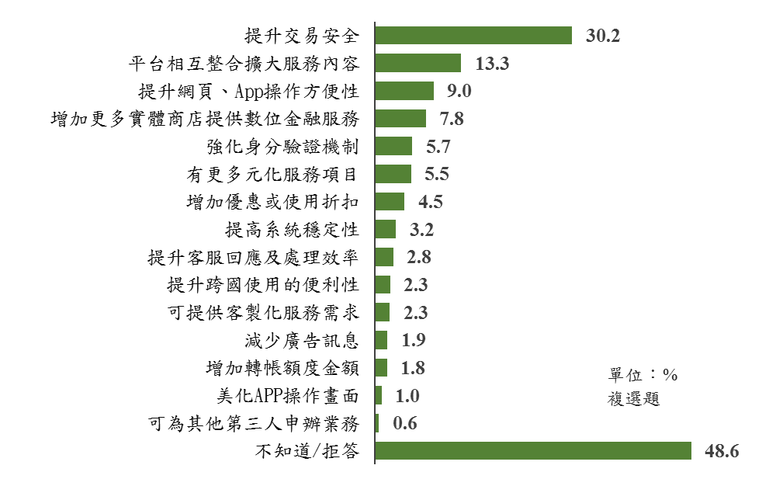
期待未來發展重點或最需要發展面向
安全性
整合方便
數位金融服務使用者以期待「提升交易安全」比例最高。
其次「平台相互整合擴大服務內容」、「提升網頁、App操作方便性」與「增加更多實體商店提供數位金融服務」等。
使用者最期待的發展重點可以歸納為提升安全性、整合方便等兩個原因。
整合方便
整合方便
安全性
整合方便
優惠折扣
使用系統
顧客回應
整合方便
整合方便
顧客回應
整合方便
使用系統
安全性
91.4%對整體服務表示滿意。
80.6%對使用交易安全有信心。
說明：18歲以上最近三個月內有使用數位金融服務，與曾經使用過，最近三個月內沒有使用的民眾，2,266人。

Slide 22
消費者希望什麼？
未來期待：消費者希望什麼？
更強的資安與身分保障
「詐騙或盜刷的部分蠻常見的，資安跟資訊、個資管理上不要那麼容易外流，被盜的風險會考慮不使用」(C3)
「現在詐騙太多了，我對現今的社會滿滿的不安全感，沒有讓我覺得很安全的感覺」(C4)
「其實以臺灣來說，我覺得臺灣銀行的風控都做得還不錯…只有在國外，出國真的是比較危險的地方」(C2)
介面簡化+語音/圖像輔助
「密密麻麻的文字很多…你直接告訴我你是什麼，有時候拿手機一條一條看也很累」(C1)
「網路上面他的介面讓我使用覺得很慢，都要很久、要看很多文字，不習慣閱讀很多文字，比較喜歡操作簡單一點。」(C4)
普惠與可近性
「現在很多詐騙都是騙老人家，如果他會這些功能，其實他被騙的錢反而會更嚴重」(C5)
「臺灣很多商家還沒有跟進那一塊，有可能政府宣傳/宣導不夠，或者是什麼樣的誘因導致他們還不願意使用電子支付」(C2)
「(年長者)他們很喜歡拿一些免費的東西，所以辦一些講座，送一些東西，宣傳一下網路銀行的部分」(C3)
「普遍性很重要，就是每一個家商家都可以使用…小商家是沒有辦法使用的，尤其個體戶商店」(C4)
「比如疫苗險覺得應該要直接線上買，不用再填資本資料送出去，政府應該對這種很緊急的，讓民眾可以更快速的數位支付」(C2)
AI個人化服務與智能客服
「直接提供一個專線 for 我們這些(身心障礙者)，可能愛心專線什麼的， for 一對一直接幫我操作設定什麼的」(C5)
「機器人理財感覺有點笨笨的，比ChatGPT更不智能、不會那麼精確」(C3)

Slide 23
4
金融服務業之興革建議

Slide 24
金融服務業之興革建議
使用數位金融服務歷程的發展建議
-加強資安與風險控管機制
-提供更為簡單直覺的服務操作介面
-推出多元回饋與日常應用整合
-持續投入技術應用與創新，優化現有法規環境
-建構更為開放與互通的金融科技生態系
廣納更多非使用者進入服務的發展建議
-降低操作門檻與提升人性化設計
-適時回應安全焦慮與交易風險疑慮
-建立「數位金融接軌計畫」協助弱勢群體入門
-鼓勵簡單安全金融服務產品設計與普惠創新應用
-建立更完善的爭議處理機制

Slide 25
簡報結束，敬請指教

